Slide 1
Немного о стекле…

Slide 2
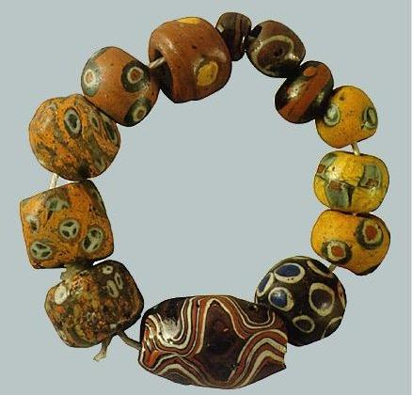
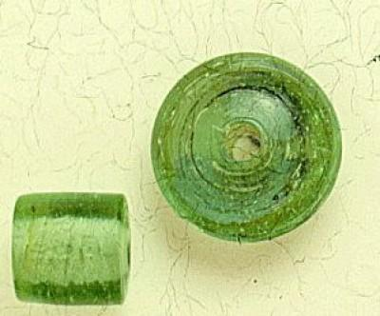
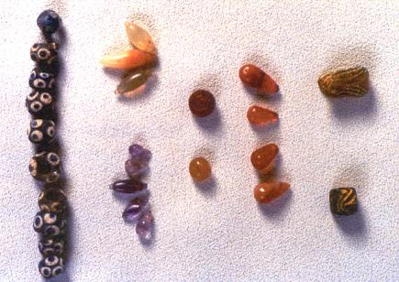
Стекло – это один из самых древних искусственных материалов, которые созданы человеком. Первые стеклянные изделия, которые найдены во время археологических раскопок датируются 3500 лет до н.э. Наиболее известными, старинными украшениями из стекла являются стеклянные бусы царицы Хатшеспут, которые найдены при раскопках гробницы.

Slide 4
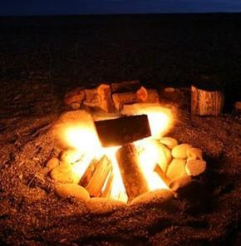
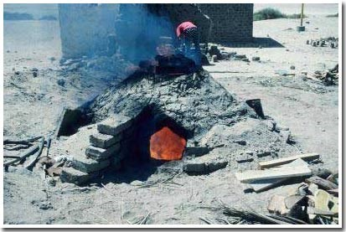
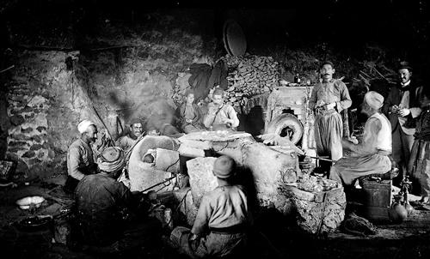
Легенды о получении стекла
Финикийские купцы на песчаном берегу, за неимением камней, сложили очаг из перевозимой ими африканской соды — утром на месте кострища они обнаружили стеклянный слиток.

Slide 5
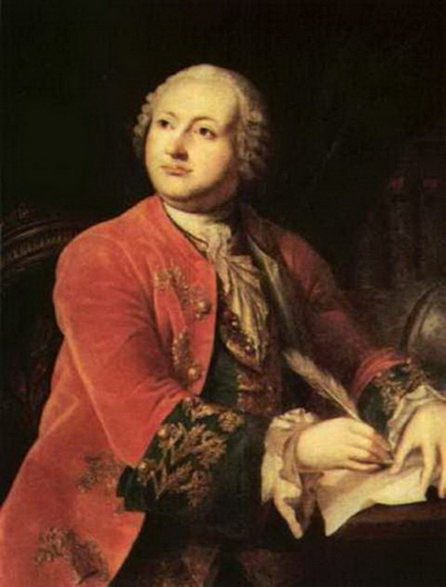

Slide 6
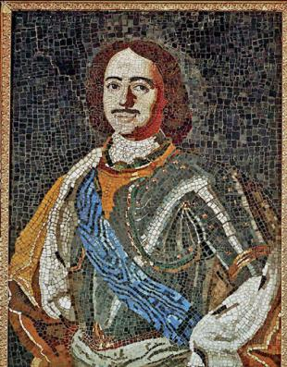
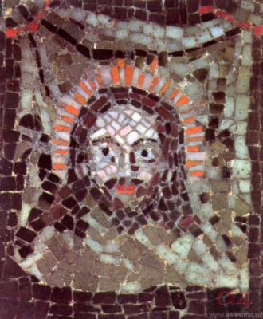
В своей мастерской Ломоносов (с помощниками) создал около 40 мозаик (сохранились 23 мозаики), из которых наиболее знамениты: «Нерукотворный Спас» (1753) и портрет Петра Первого (1755-1757), ныне находящиеся соответственно в Историческом музее и Эрмитаже. В портрете Елизаветы Петровны он применяет изобретенные им ярко-красную и зеленую смальты.

Slide 7
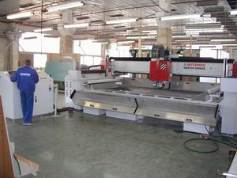
Производство стекла
Основные стадии:
Подготовка сырья
Составление шихты (однородной смеси компонентов)
Стекловарение
Формование изделия
Отжиг изделий
Обработка (механическая, термическая, химическая)

Slide 8
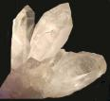
Начало промышленного производства стекла в России относится к первой половине 17 века. В 18 столетии наряду с обычными стекольными были заложены хрустальные заводы – Дятьковский и Гусевский. На хрустальном Императорском и стекольном заводе в Петербурге освоены в конце 18 века варка свинцового хрусталя и алмазное гранение (имитация огранки бриллиантов).

Slide 9
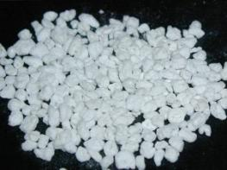
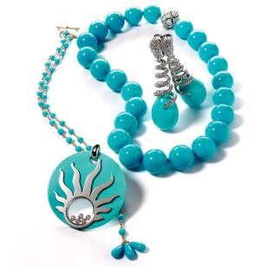
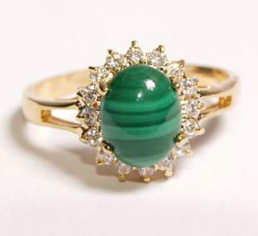
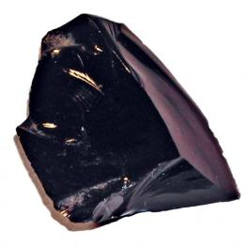
Природное стекло – перлит, обсидиан. Первоначально получались непрозрачные стекла, с помощью которых имитировали поделочные камни (малахит, бирюзу и т. д.)

Slide 10
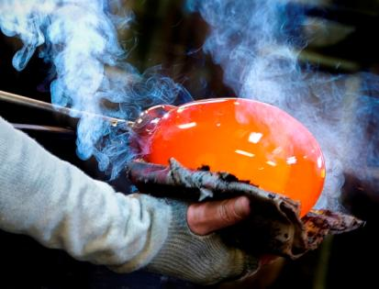
Сырьем для производства обычного стекла служат чистый кварцевый песок, сода и известняк. Эти вещества тщательно перемешивают и подвергают сильному нагреванию (1500С).
Na₂CO₃ + SiO₂=Na₂SiO₃+ CO₂
CaCO₃+ SiO₂= CaSiO₃+ CO₂

Slide 11
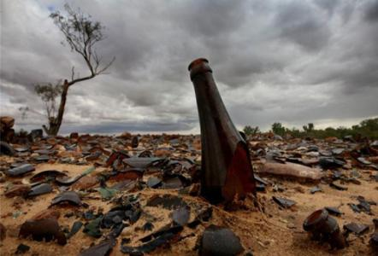
Факты о стекле
1. Стекло разлагается более 1 миллиона лет.
2. Стекло это один из немногих материалов, которые могут быть переработаны на 100% при этом не теряя качества.

Slide 12
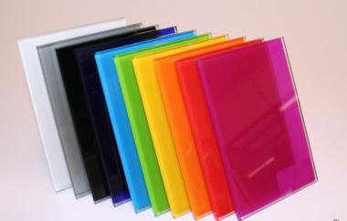
Факты о стекле
3. Энергия от переработки 1 стеклянной бутылки может питать компьютер в течение 30 минут.
4. Для того, чтобы придать стеклу нужный цвет, в него добавляют различные оксиды металлов, например, окись железа придает стеклу цвет от голубого до темно-красного, окись урана – светло-желтый, никель – фиолетовый и коричневый цвета.

Slide 13
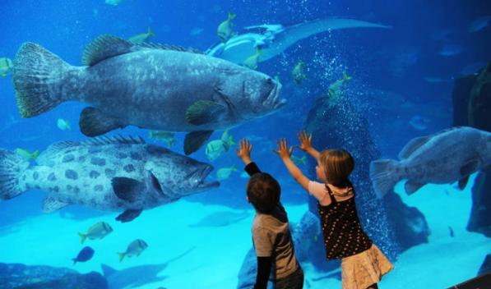
Факты о стекле
5. Самое толстое в мире стекло используется в Сиднейском аквариуме. Его толщина 26см, размеры экрана – 7 на 4 м.

Slide 14
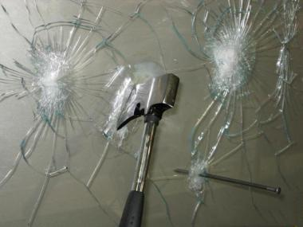
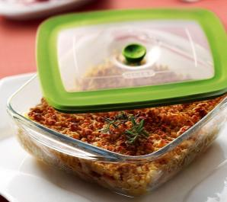
Факты о стекле
Небьющееся стекло – триплекс, состоящее из нескольких склеенных слоев.
Закаленное стекло – сталинит (получают путем нагревания и быстрого охлаждения). Прочен. Лист такого стекла можно скрутить, и он снова распрямится, как пружина.
Огнестойкое стекло – пирекс

Slide 15
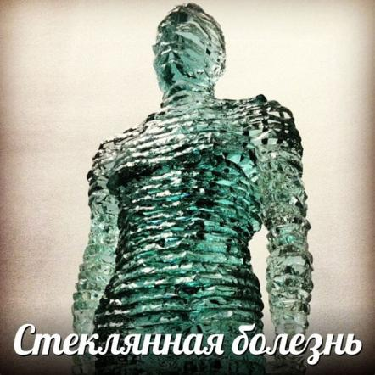
Факты о стекле
В Европе в средние века, широкое распространение имело психическое расстройство, при котором больной утверждал, что сделан из стекла и может в любой момент разбиться. Страдали таким расстройством, почему-то преимущественно вельможи, одним из которых был французский король Шарль VI. Он категорически запрещал дотрагиваться до себя и носил только мягкую толстую одежду, что бы ненароком «не разбиться».

Slide 16
Польза или вред?

Slide 17
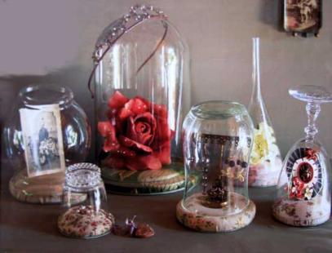
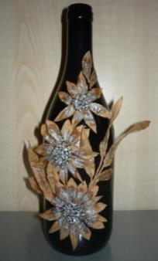
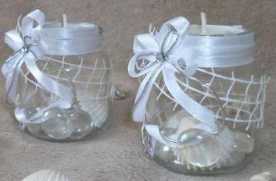
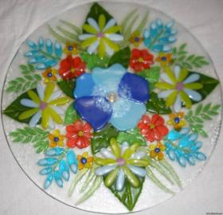
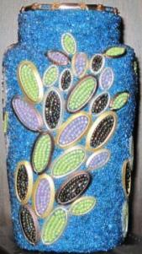
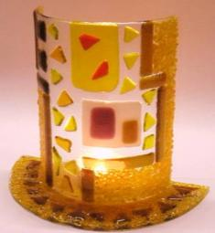
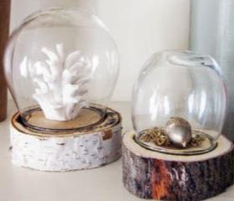
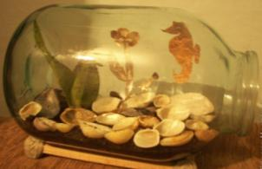
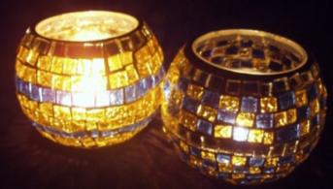
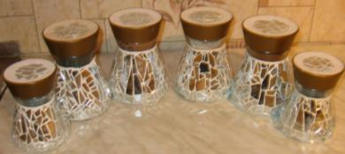

Slide 18
Спасибо за внимание!

